Slide 1

Proyecto Red Social
De Robles, Miguel Nievas, Nicolas
Cichello, Alan

Slide 2
Objetivo
El objetivo principal del proyecto es que exista un espacio para que los alumnos de la facultad se puedan relacionar, compartir distintas experiencias de la carrera, etc…

Slide 3
Objetivo a diciembre 2020
Tener implementado y funcionando tanto Frontend como Backend las principales funcionalidades de la aplicación en cuestión

Slide 4
POC
A finales de julio, tenemos como objetivo tener definida claramente la arquitectura, y el desarrollo de las primeras funcionalidades que tendrá la aplicación.

Slide 5

Características principales
Perfiles de usuarios
Grupos de estudios
Agregar amigos
Salas de chat (Publicas y privadas)
Alumnos tutores

Slide 6
Servicios
HTML
CSS3
JavaScript
MongoDB
Express
React
Sequelize
PostMan

Slide 7

Arquitectura

Slide 8
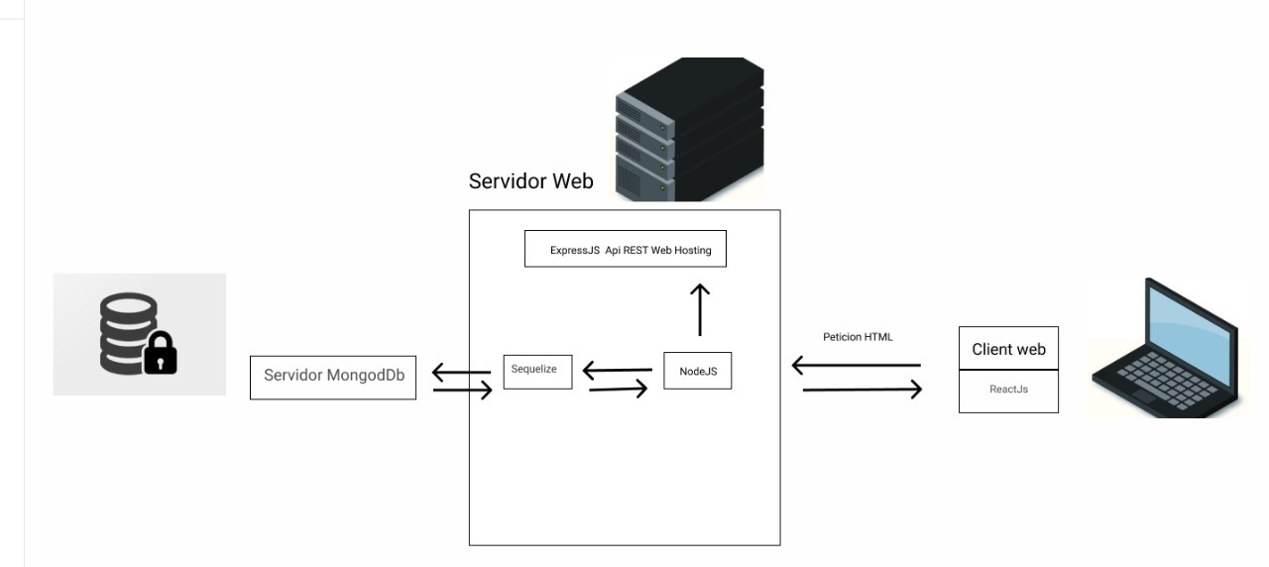

Slide 9
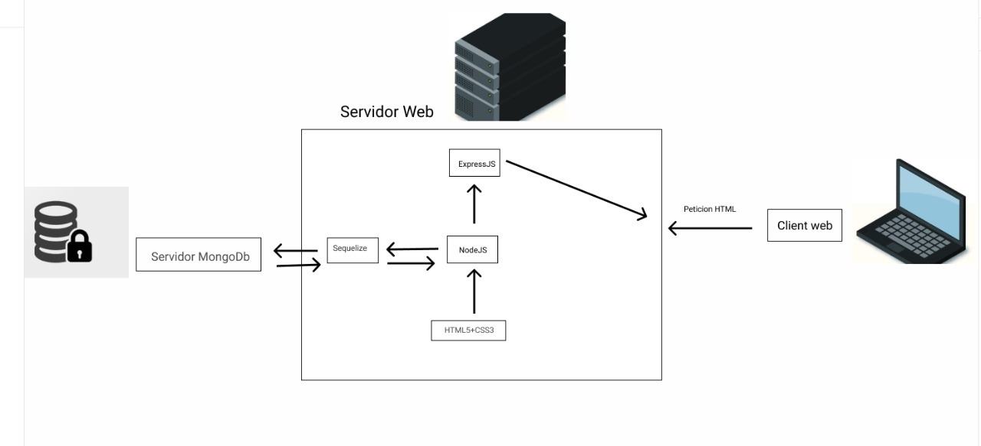

Slide 10
Mockups

Slide 11
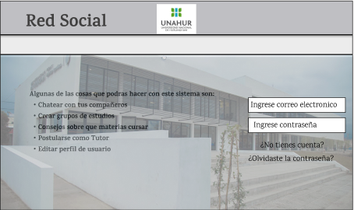

Slide 12
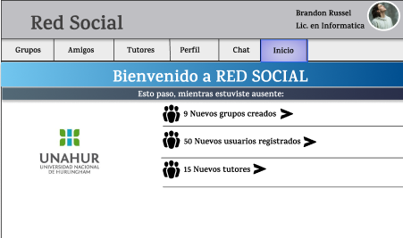

Slide 13
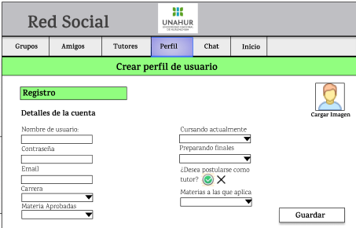

Slide 14
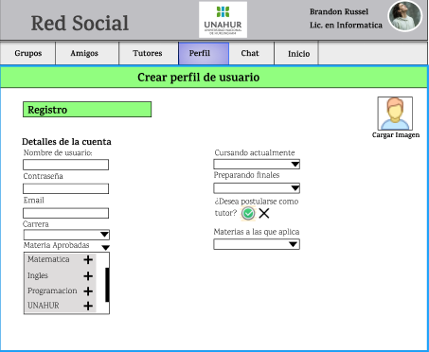

Slide 15
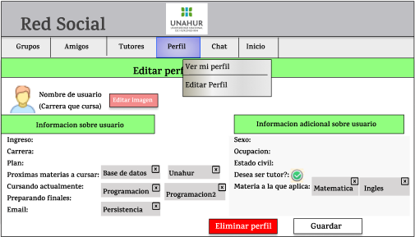

Slide 16
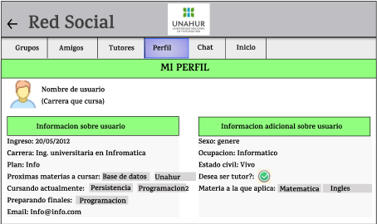

Slide 17
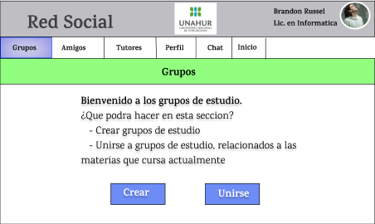

Slide 18
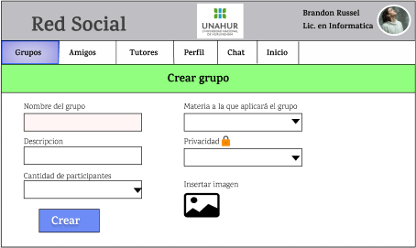

Slide 19
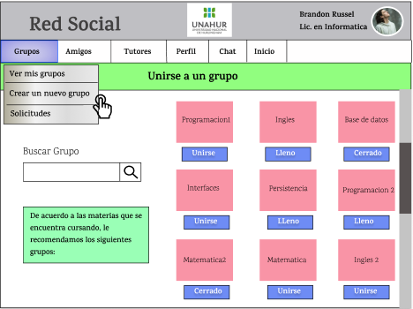

Slide 20
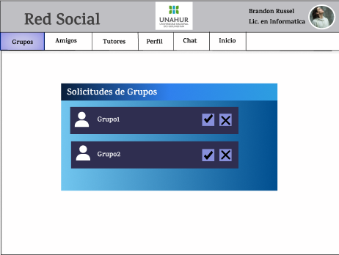

Slide 21
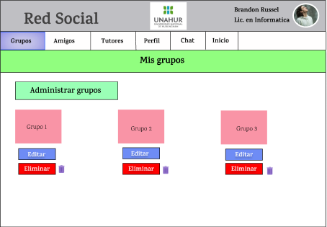

Slide 22
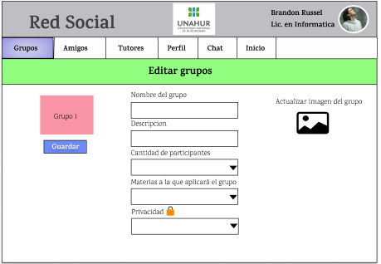

Slide 23
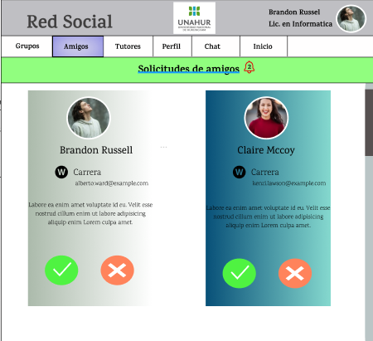

Slide 24
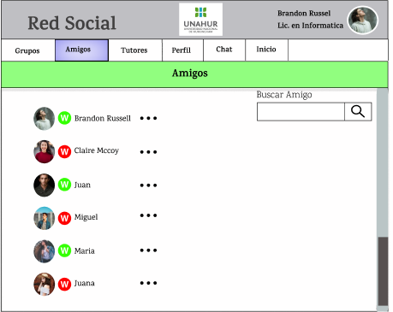

Slide 25
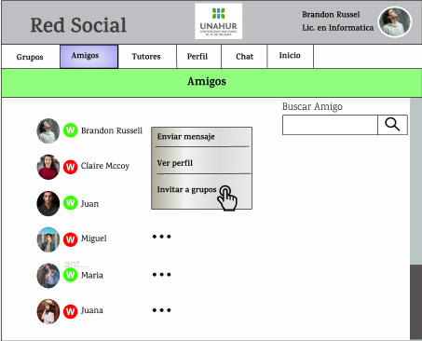

Slide 26
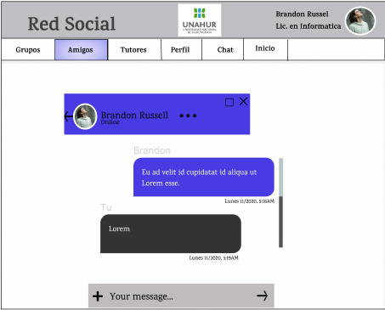

Slide 27
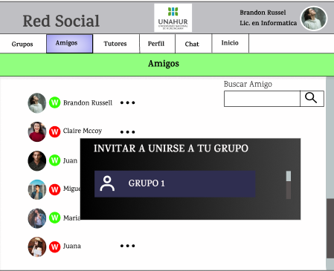

Slide 28
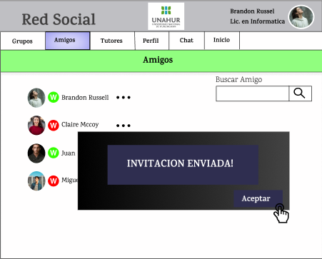

Slide 29
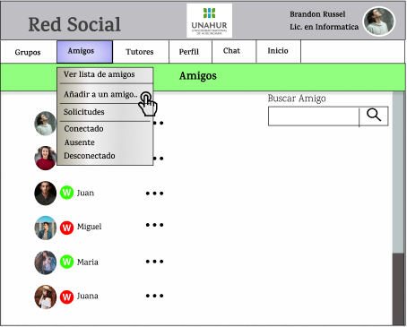

Slide 30
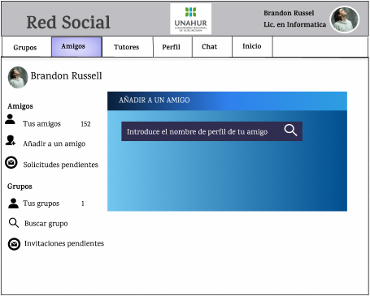

Slide 31
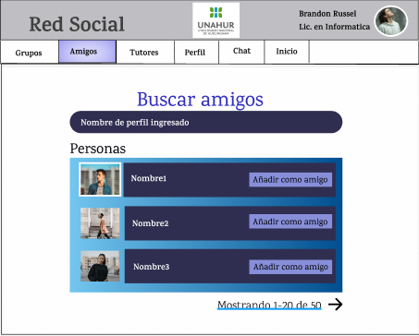

Slide 32
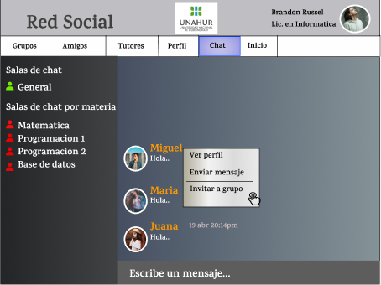

Slide 33
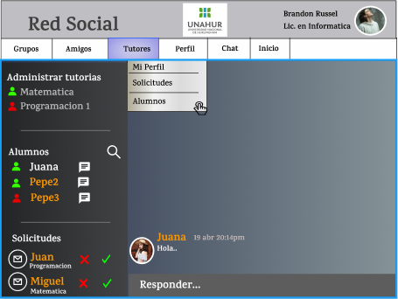

Slide 34
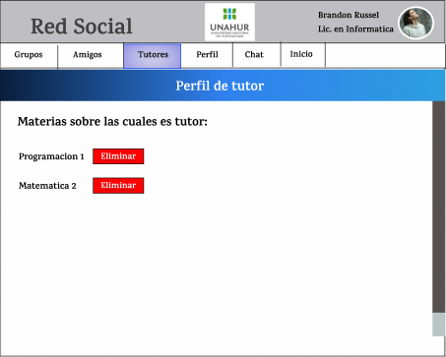

Slide 35
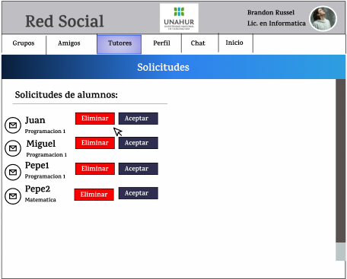

Slide 36

Gracias

